Slide 1
第一章 插 值
埃尔米特插值

Slide 2
问题的提出
不少实际问题不但要求在节点上函数值相等，而且还要求它的导数值也相等（即要求在节点上具有一阶光滑度），甚至要求高阶导数也相等，满足这种要求的插值多项式就是埃尔米特（Hermite）插值多项式。下面只讨论函数值与导数值个数相等的情况。

Slide 3
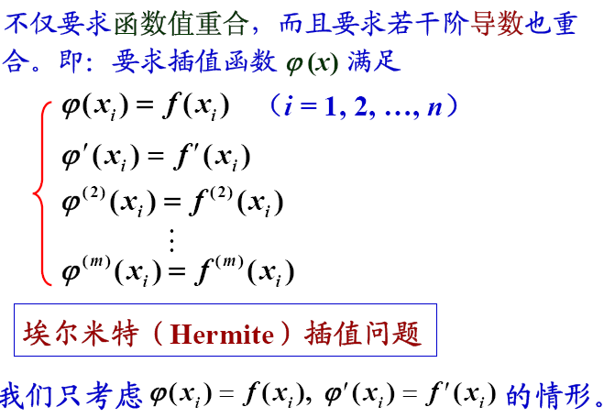
埃尔米特插值问题

Slide 4
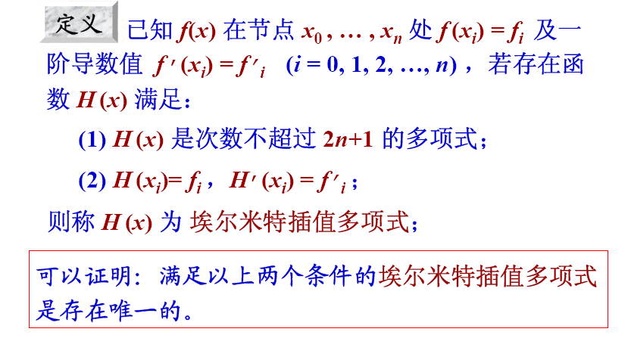
问题描述

Slide 5

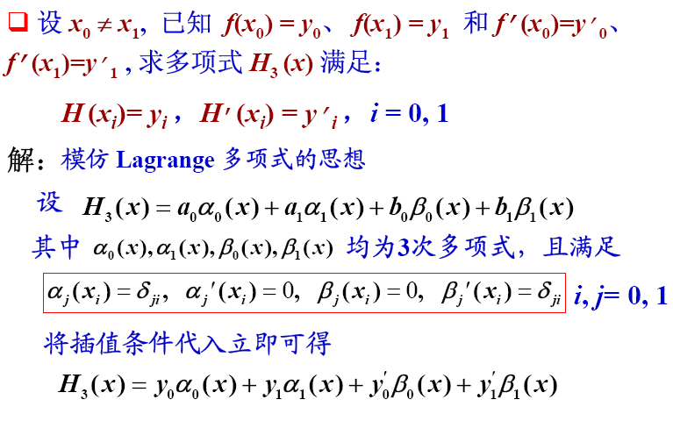

Slide 6
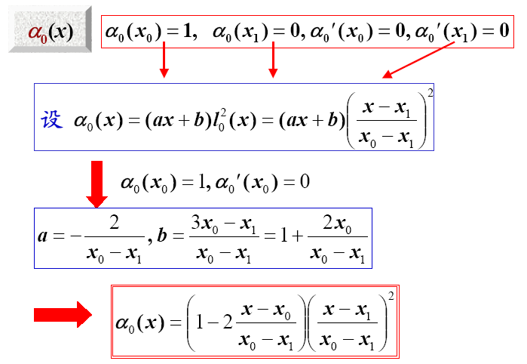

Slide 7

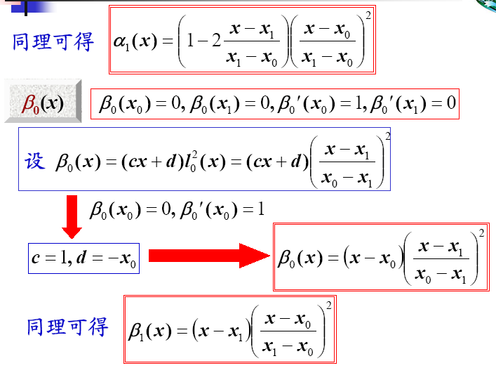

Slide 8

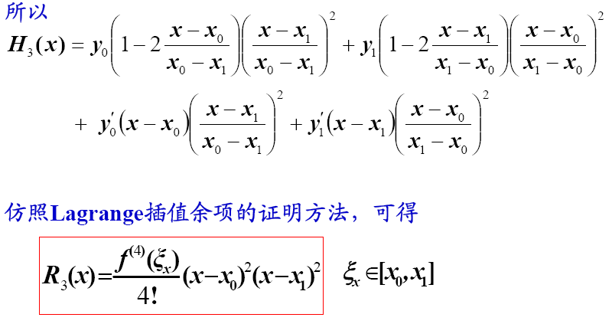

Slide 9

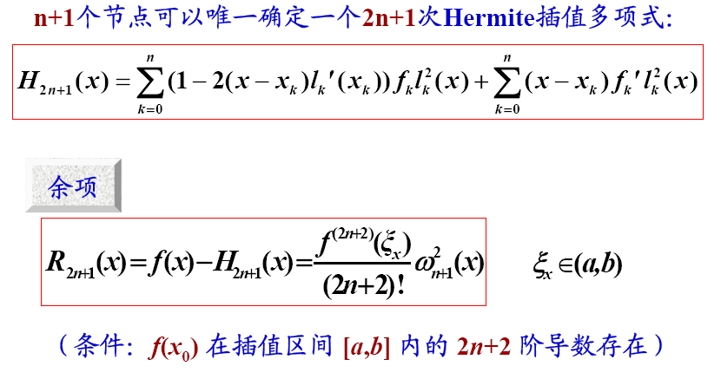

Slide 10
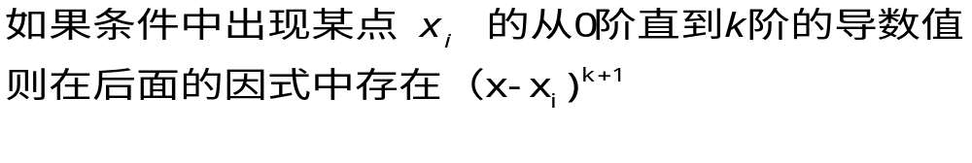
多项式插值余项的表示形式
从中我们可以发现多项式插值结果的余项组成规律：
如果已知条件有n个，则在余项中分母为n!；
相应的，分子上的导数阶数也是n；

Slide 11

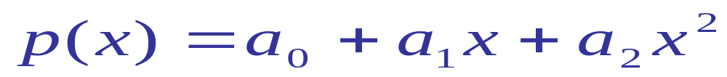
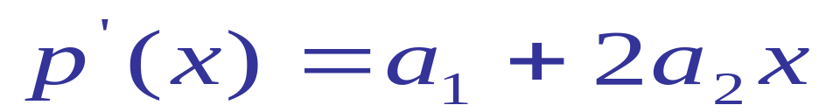
题2 求作次数≤2的多项式p(x),使满足插值条件
解 求解这个简单问题可直接由待定系数法。
令所求的插值多项式

Slide 12





依所给插值条件可列出方程
由此解出
故有

Slide 13

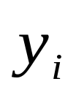
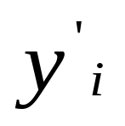
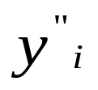
题8 求作次数≤5的多项式p(x),使满足下列插值条件：
0
1
2
2
1
2
-2
-1
-10

Slide 14


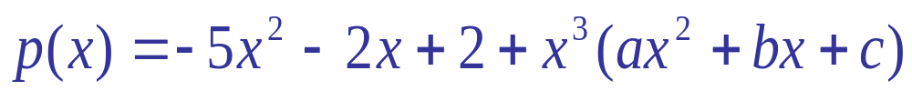
解 以泰勒公式，满足条件
的插值多项式
令

Slide 15



用剩下的插值条件列出方程
由此解出
于是所求插值多项式

Slide 16
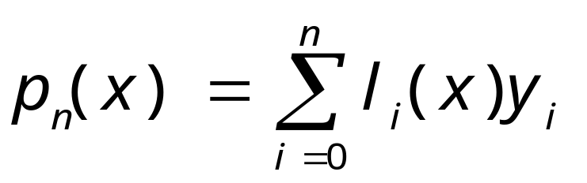
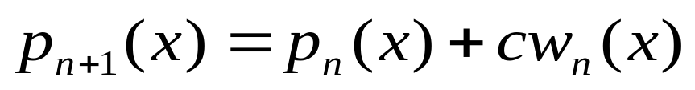
各种插值方法的总结
待定系数法
基函数法
承袭法

Slide 17
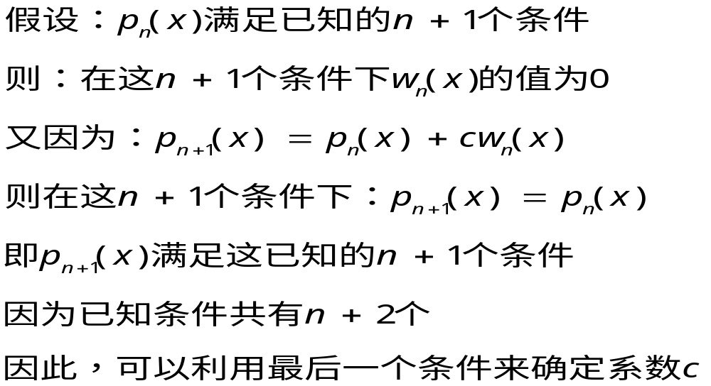
承袭性公式的证明

Slide 18
问题：
当剩余的条件多于一个时，应该如何处理？
把常数c改为一个多项式，此多项式采用待定系数法的形式。
多项式的次数如何确定？
剩余条件个数-1

Slide 19
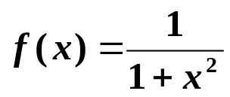
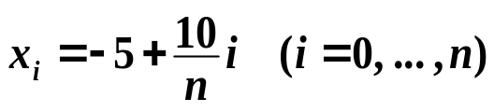
分段低次插值
例：在[−5, 5]上考察 的L_{n}(x)。取
2.5
×
L_{n}(x) → f (x)
2
1.5
n 越大，
端点附近抖动
越大，称为
Runge 现象
1
0.5
0
-
0.5
-
5
-
4
-
3
-
2
-
1
0
1
2
3
4
5

Slide 20


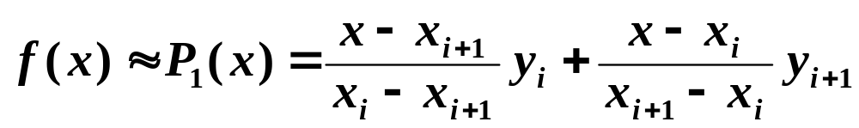




分段线性插值
在每个区间 上，用1阶多项式 (直线) 逼近 f (x):
记 ，易证：当 时，
一致
y
y= f(x)
失去了原函数的光滑性。
y=p(x)
o
x

Slide 21
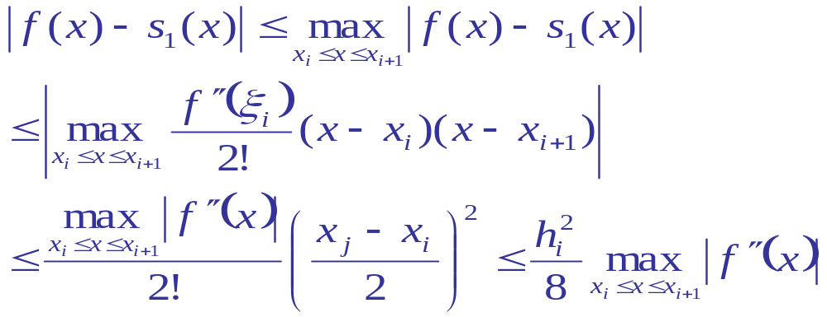
分段线性插值的余项

Slide 22
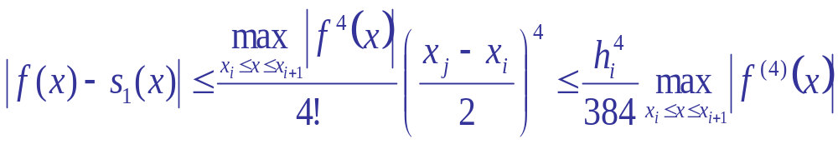
分段Hermite插值
给定
导数一般不易得到。
余项

Slide 23

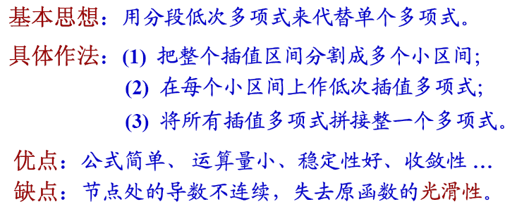

Slide 24
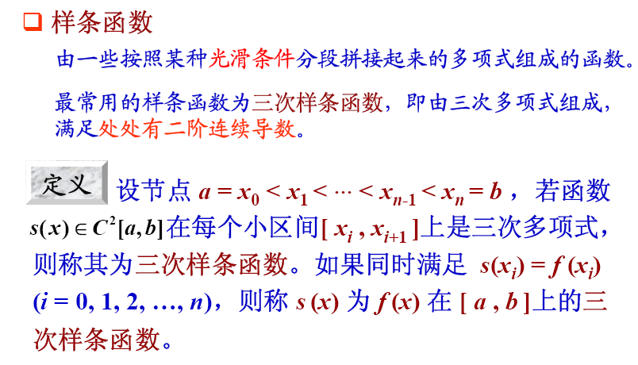
样条函数插值

Slide 25

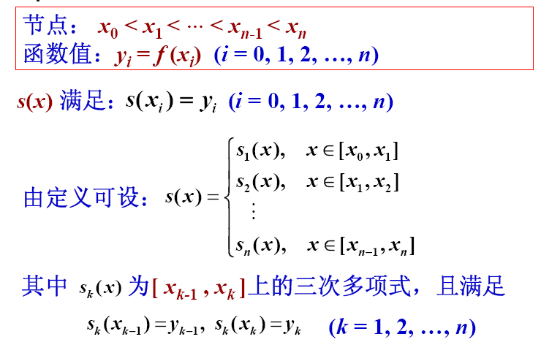

Slide 26

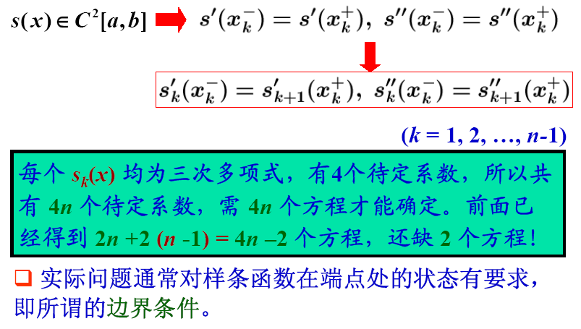

Slide 27

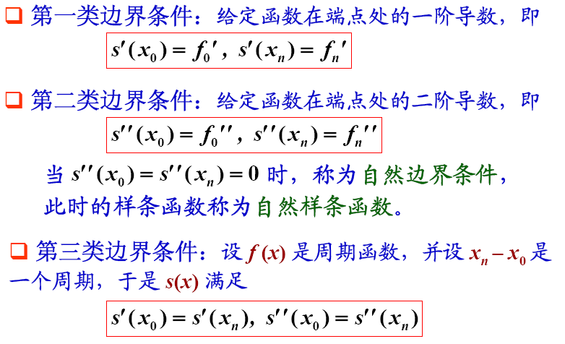

Slide 28

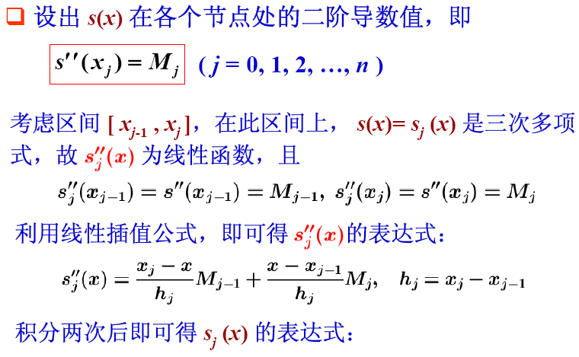

Slide 29

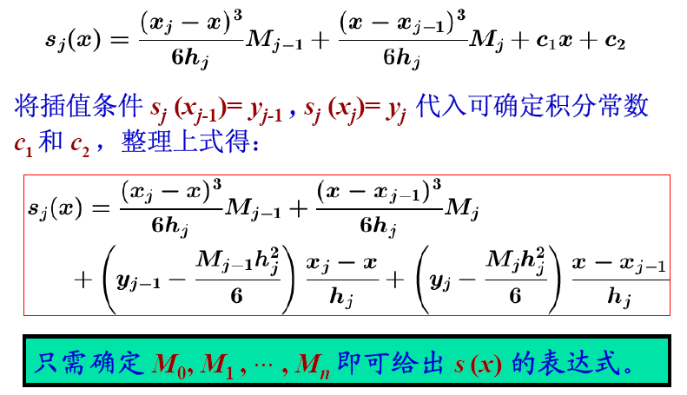

Slide 30

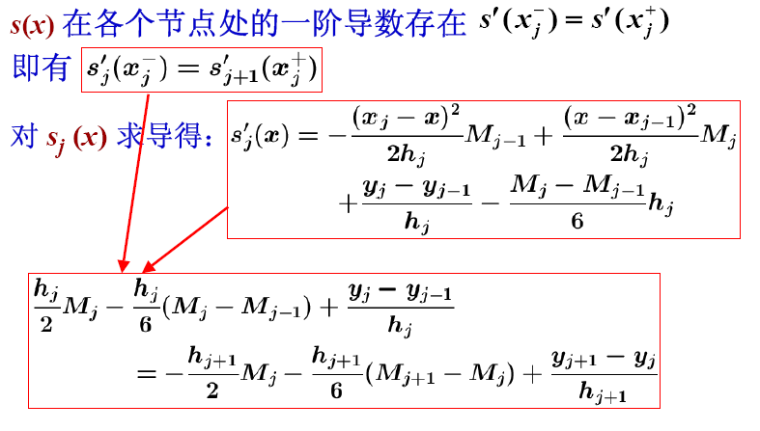

Slide 31

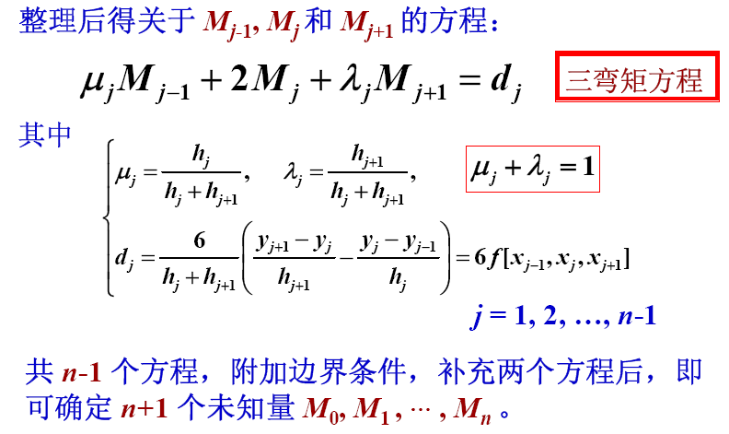

Slide 32

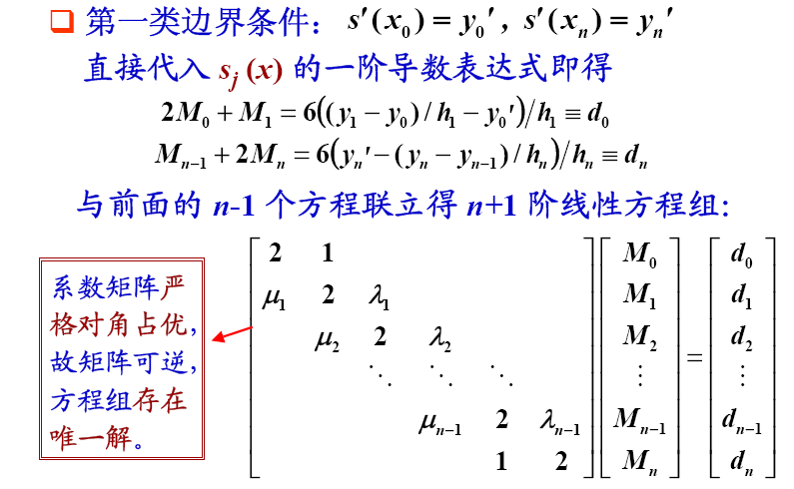

Slide 33

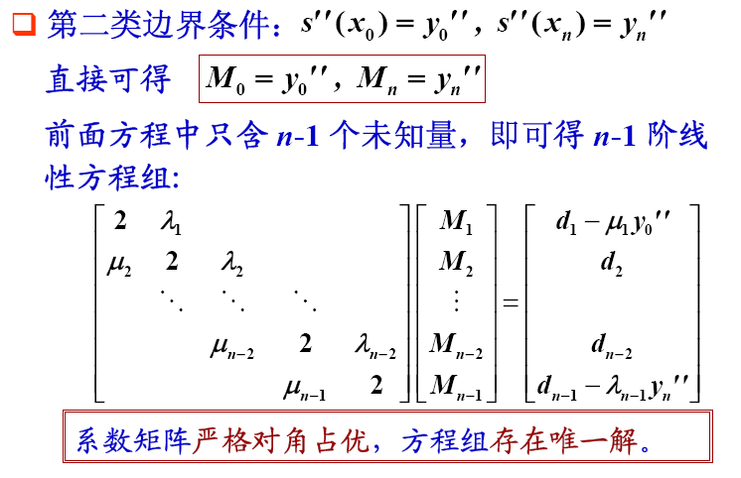

Slide 34

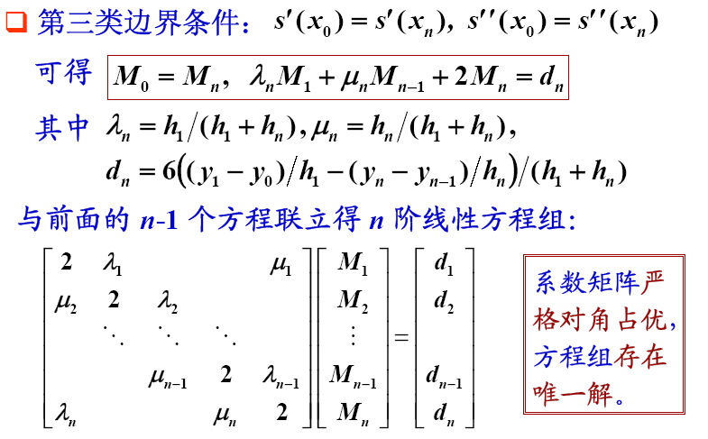

Slide 35

